Slide 1

第五章 存储器与存储器系统
存储器概述
8086系统的存储器组织

Slide 2
第一节 存储器概述
1、存储器的分类
1.1、按存储介质
半导体存储器（70年代开始广泛使用,RAM,ROM）
光电存储器（光盘）
磁性介质存储器
第一个磁盘系统是IBM的IBM 350 RAMAC
从原理上讲只要具有两个明显稳定的物理状态，并满足一定技术条件（电信号转换、便于读写、速度高、可靠性好）的器件和介质都可用来存储二进制信息

Slide 3
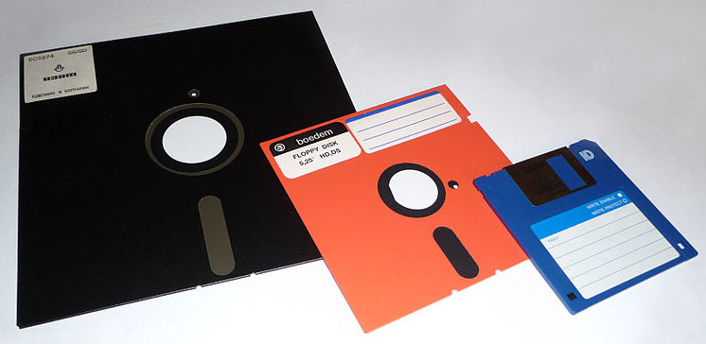
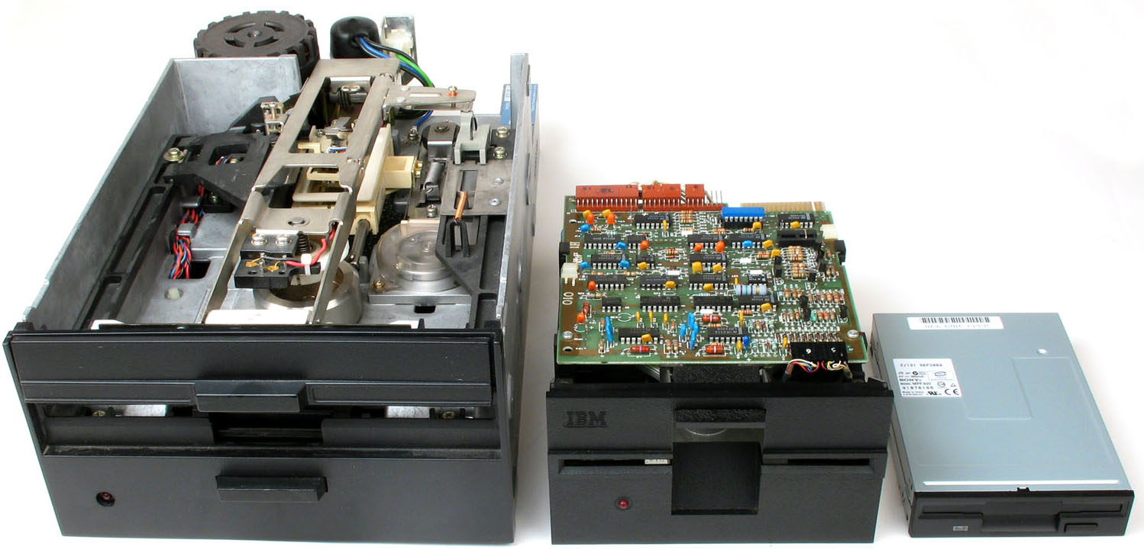
第一节 存储器概述
1、存储器的分类
8吋软盘
1971年
5 .25吋软盘
1976年
160、360KB
1.2MB等
3.5吋软盘
1984年
360、720KB
1.44、2.88MB

Slide 4
1.2、半导体存储器的分类
双极型
随机存取存储器RAM
静态存储器
MOS型
动态存储器
掩膜ROM
半导体存储器
只读存储器
ROM
可编程ROM
PROM
紫外线擦除
EPROM
可擦除ROM
EPROM
电擦除
EEPROM
移位寄存器
FLASH
串行
存储器
电荷耦合器
件CCD
FIFO
其他
双口RAM

Slide 5
RAM分类
双极性RAM
存取速度高，集成度低，功耗大，成本高。用于速度较高的场合。
静态RAM
场效应管RAM（MOS RAM）
动态RAM
静态RAM(SRAM)：只要电源存在，数据可长期保留。价格高，容量小。
动态RAM(DRAM)：基本存储电路由单管线路组成，依靠MOS管的栅极电容暂存信息，因此需不断刷新（充电）。 价格便宜，容量大。

Slide 6
ROM的分类
1、掩模ROM
这种ROM是在制作集成电路时，用定做的掩模进行编程的。一旦制造完毕，存储器的内容就被固定下来，用户只能读但不能改变。若要修改存储器的内容， 就只能重新设计掩模。
2、可编程的只读存储器PROM（Programmable ROM）
这是为便于用户根据自己的需要来写ROM而发展出来的，用户可对它编程，但只允许一次。
3、可擦除的EPROM（Erasable PROM）—紫外线擦除
有时，不仅需要ROM能写入信息，且在不需要这些信息时，能将它擦除后再写，ROM可多次改写，这就是EPROM。

Slide 7
ROM的分类
4、电可擦除的 E²PROM（Eelectricity Erasable PROM）
通过一定的电流（或电压）擦除其中的信息，再重新写入，用户可对它编程；可在应用系统中在线改写，断电后信息保存。
5、快擦写存储器（Flash Memory）
可在不加电的情况下长期保存信息，还能在线快速擦除重写，兼有 E²PROM 和静态 RAM的特点，集成度和价位接近 EPROM 。具
在线进行快速电擦除
编程速度可达10ns/byte，比EPROM和EEP ROM快；
价格已低于DRAM，容量则接近于DRAM。

Slide 8
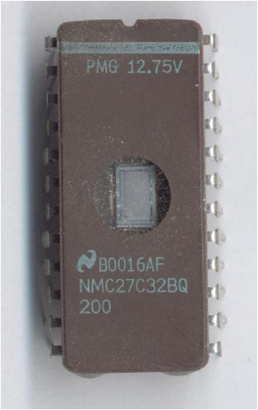
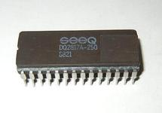
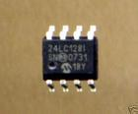
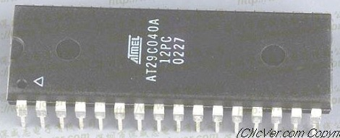
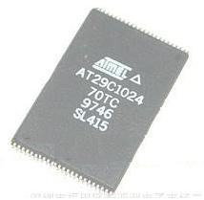
1.2、半导体存储器的分类
EPROM（Erasable PROM）
E²PROM
Flash Memory

Slide 9
ROM的分类
5、快擦写存储器（Flash Memory）两种类型：NAND和NOR
NOR闪存，独立地址/数据线，可访问到每1位，价格较高，容量较小，适用于手机等需频繁随机读写的产品。数据可靠性高。
NAND闪存，共用地址/数据线，8根I/O线，传送8/16位数据，接口技术复杂。密度和速度更高，成本更低。
21:59
9

Slide 10
ROM的分类
5、快擦写存储器（Flash Memory）
应用广泛
取代EPROM和EEPROM，固化BIOS，并用在打印机、条码阅读器、各种仪器和外设中。NOR型
制作USB闪存盘(U盘)，固态硬盘(Solid State Disk，SSD)，不用盘片和读写头，容量高达几百GB，是大量应用的新型外存。NAND型
各类小型存储介质。NAND型
CF卡(紧凑式闪存) SM卡(固态软盘卡)
SD卡(安全数码卡) MMC卡(多媒体卡)
MS卡(记忆棒) XD卡(尖端数字图像卡)等
性能好、功耗低、体积小、重量轻。
21:59
10

Slide 11
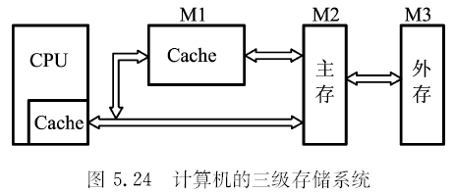
2. 计算机中存储器类型
主存储器（内存，采用DRAM，SDRAM）
辅助存储器（硬盘，U盘，光盘）
高速缓存（采用SRAM）
控制存储器(CPU内部寄存器)

Slide 12
5.5 高速缓冲存储器 Cache
高速缓存的概念
高速缓存（Cache）是位于CPU和动态存储器（DRAM）之间的小容量静态存储器（SRAM）。
设置Cache的目的是协调CPU（速度快）和DRAM（速度慢）之间的速度的。
Cache存在的基础认识：
DRAM容量大，速度慢，便宜；SRAM容量小，价格太贵。

Slide 13
5.5 高速缓冲存储器 Cache
Cache的工作原理：
被经常存取的指令和数据会自动从内存搬进Cache，
形成主存部分内容的副本。CPU会先向它读/写数据，
只有当其中无所需数据或Cache已满，它才对内存读
写。空闲时Cache也会与内存交换数据，更新保存其
中的副本。
Cache的命中率：
在任一时刻，CPU能从Cache中可靠获取数据
的几率称为命中率。

Slide 14
5.5 高速缓冲存储器 Cache
Cache的三级结构：Cache采用性能最好的SRAM，
全部功能由硬件实现，对程序员是透明的，用户感觉
不到Cache的存在。

Slide 15
第二节 CPU与存储器的连接
1、CPU与存储器的接口
三总线的连接：
地址总线的连接
地址总线
数据总线的连接
存储器
CPU
数据总线
控制总线的连接
控制总线

Slide 16
存储器与CPU的连接应注意问题
CPU总线的负载能力
CPU的时序和存储器存取速度的配合
存储器的地址分配和选片
控制信号的连接

Slide 17
2、8086CPU的容量扩展
由于单片存储器芯片的存储容量有限，故微机中的内存储器由若干芯片组成。 CPU的地址总线和数据总线与各种不同的存储器芯片的连接方法有：位扩展，字扩展
存储器容量的表示方式：
2K×8——代表共有2K个存储单元，每个存储单元存储8位二进制数据
位扩展——扩展存储单元的位数
字扩展——扩展存储单元的数量

Slide 18
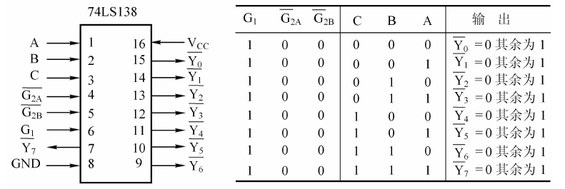
2.2存储器的字扩展
*先复习下138译码器
图5.16 74LS138引脚和输出真值表
当控制端G₁=1、 =0和 =0时，由3个输入端C、B、A电平决定Y_{7～}Y₀中哪个输出低电平。常用高位地址和存储器操作信号（如M/ ）作控制端输入。C、B、A与3根地址线连，形成3位二进制编码输入。

Slide 19
2.1存储器的位扩展
位扩展是指增加存储器的字长即通过增加存储芯片的方法来实现其与数据位数宽的CPU的连接。例如，4片2716（EPROM:2K×8）可构成4K*16bit的存储器，如下页图所示。
A11
D15-8
CE
CE
OE
OE
数据
输出
D15-0
CE
CE
地址
输入
A11
OE
OE
D7-0
A10-0
2716
2716
RD
组合4个2K*8的存储器构成一个4K*16的存储器

Slide 20

2.2存储器的字扩展
字扩展是指增加存储器的字的数量，如4片1K*8的存储器，可组成4K*8的存储器，即存储器的容量增加到原来的四倍
RD
+5V
EPROM
EPROM
EPROM
OE
OE
EPROM
EPROM
OE
OE
OE
Vcc
Vcc
Vcc
Vcc
OUT
OUT
OUT
OUT
OUT
CE
CE
CE
CE
CE
译码
电路
0
1
数据读出

Slide 21
3、存储器地址分配
CPU访问内存时，首先要选择存储芯片，即片选。然后再从该芯片中依地址码选择出相应的存储单元，以进行数据存取，即字选。其中片选由地址译码方式来完成，方法有三种：
全译码法 线选法 部分译码法
1）全译码法
在存储芯片较多时，常采用这种方法。此时，将N条低位地址线直接接到所有存储器芯片的地址输入端（N由片内存储容量决定）， 以进行存储器芯片片内存储单元寻址（字选）。
将CPU地址总线中剩下的高位地址线全部接往地址译码器的输入端。把经译码器译码后的输出作为各芯片的片选信号，分别接到芯片的片选端，实现片选。其连线如下图所示。

Slide 22
8位微处理器的全译码
A
12
~A
0
设CPU寻址空间
0~FFFFH，
有16位根地址线
8KB
8KB
8KB
8KB
U
1
U
2
U
3
U
4
CE
CE
CE
CE
Y
0
A
~A
Y
1
Y
15
13
译码器
2
Y
…
3
Y
7
地 址 | 器件 | A15A14 A13 | A12A11…A1A0 | 译码器输出
0000~1FFFH | U1 | 0 0 0 | 00…00~111…11 | Y0
2000~3FFFH | U2 | 0 0 1 | 同上 | Y1
4000~5FFFH | U3 | 0 1 0 | 同上 | Y2
6000~7FFFH | U4 | 0 1 1 | 同上 | Y3
全译码法：地址空间连续，不会出现空间重叠和冲突

Slide 23
2）线选法
线选法即直接将某地址线高位接往某存储芯片的片选端，当该地址线信息为1时，就选中该存储器，然后再依低地址位对其进行片内寻址。下图就是采用线选法对2片2732进行片选的连线图。
A13
1
“1”选通
A12
A12
1
.
A11
.
.
。。。
.
A0
.
A11 A0
2732 CS
A11 A0
2732 CS
线选法电路简单实用，但存在地址重叠，地址不连续问题，需要特别注意。
数据总线
线选法寻址示意图

Slide 24
最高地址 最低地址
第一块（左） 00*1 111111111111 00*1 000000000000
第二块（右） 001* 111111111111 001* 100000000000
A12
A12
A13
A13
“*” 表示可为任意值，不影响对当前片的选择则第一/二块的地址重叠区间为3000H--3FFFH。由于存在冲突，在重复区间内的地址是不可用的。
A13
1
1
。
要求会计算
地址重叠区域
A12
。
A11
.
.
.
.
。。。
.
.
A0
.
.
数据冲突
A11 A0
CS
A11 A0
CS
A11 A0
2732 CS
A11 A0
2732 CS
。
。
数据总线

Slide 25
3）部分译码
部分译码法就是线选法和全译码法相结合的方法。利用地址线高位进行译码产生片选信号时，有的地址线未参加译码，直接与芯片片选信号相连，以对芯片进行片选。 因此,该方式也存在地址重叠的问题。
例 由1K*8 的RAM构成 4K*8 的RAM （部分译码）
。
部分译码法
A12—A15未参与译码
2:４
。
3
译码器
。
Ａ１1－１0
2
Ａ１1－１0
。
1
0
Ａ９－０
Ａ９－０
M/IO
Ａ０－９
ＣＳ
ＷＥ
Ｄ７－０
Ａ０－９
ＣＳ
ＷＥ
Ｄ７－０
Ａ０－９
ＣＳ
ＷＥ
Ｄ７－０
Ａ０－９
ＣＳ
ＷＥ
Ｄ７－０
。
。
。
。
ＣＰＵ
。
。
。
。
ＷＲ
Ｄ７－０
ＷＲ
D7-0
.
.
.

Slide 26
A₁₅ A₁₁ A₁₀ A₉ A₀
一组 0 0 0 0 0 0 0 0 0 0 0 0 0 0 0 0
0 0 0 0 0 0 1 1 1 1 1 1 1 1 1 1 0000-03FFH
二组 0 0 0 0 0 1 0 0 0 0 0 0 0 0 0 0
0 0 0 0 0 1 1 1 1 1 1 1 1 1 1 1 0400-07FFH
三组 0 0 0 0 1 0 0 0 0 0 0 0 0 0 0 0
0 0 0 0 1 0 1 1 1 1 1 1 1 1 1 1 0800-0BFFH
四组 0 0 0 0 1 1 0 0 0 0 0 0 0 0 0 0
0 0 0 0 1 1 1 1 1 1 1 1 1 1 1 1 0C00-0FFFFH
地址区间为：0000--0FFFFH。

Slide 27
4、8086系统的存储器连接
8086系统存储器连接的特点：
奇偶存储器的分体结构
要求：
给定地址空间，完成CPU与存储器间连线
根据CPU与存储器间连线图分析地址空间

Slide 28
BHE
+5V
地址
锁存器
X1 X2
（8284A）
MN/MX
READY
READY
A19~A0
RESET
RESET
ALE
STB
CLK
BHE
地址总线
A19~A16
存储器
子系统
AD15~AD0
（8282*3）
8086
D15~D0
（74LS245*2）
最小模式下的存储器配置
DEN
OE
（选用）
数据总线
DT/R
T
M/IO
WR
RD
HOLD
HLDA
INTR
INTA

Slide 29
A0和BHE的作用
A1~A19
A0
BHE
SEL
A0~A18
SEL
A0~A18
奇存储体
偶存储体
OE
WE
D0~D7
OE
WE
D0~D7
D8~D15
D0~D7
RD
WR
由A0选通偶存储体
由BHE选通奇存储体

Slide 30
8086CPU与SRAM的连接
8086CPU将1MB的存储空间分成两个512KB存储体：
奇存储体和偶存储体
偶数地址存储区的数据线与CPU的 D0~D7 相连
奇数地址存储区的数据线与CPU D8~D15 相连
BHE | A0 | 功能
0 | 0 | 高低字节同时传送（奇偶地址）
1 | 0 | 低位字节（偶地址）
0 | 1 | 高位字节（奇地址）
1 | 1 | 无效
还记得规则字和非规则字的概念吗？

Slide 31
8086CPU与SRAM的连接(地址分配)
分析：U1的地址空间：
U2的地址空间：

Slide 32
8086CPU与SRAM的连接（地址分配）
课堂作业（上交）：
分配给M1和M2的地址空间从9C000H开始分配，请填空，并连接74LS138输出线

Slide 33
8086CPU与SRAM的连接（控制总线）

Slide 34
一个更综合的例子：
教材P182 例5.8
包括SRAM和EPROM的例子
要求消化和掌握

Slide 35
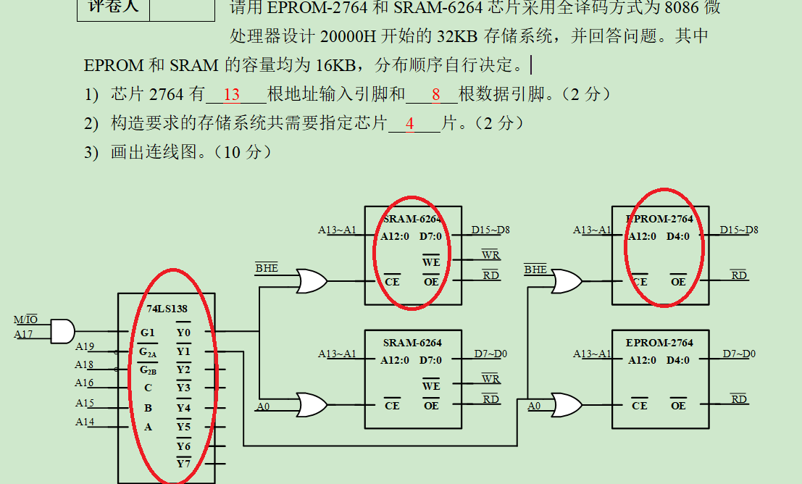
考题实例：

Slide 36
本章小结：
了解半导体存储器类型：各种RAM和ROM及其特点
掌握CPU和存储器地址译码方式：全译码、部分译码和线选方式
重点掌握8086CPU与存储器间的连接：奇偶存储器体结构，A0和BHE，M/IO，RD和OE，WR和WE
地址范围计算，根据地址正确连线
了解高速缓存的概念

